Slide 1
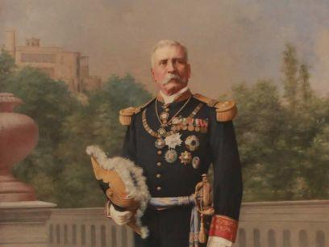
Modernizace dona porfiria
Porfirio Díaz
Alan Knight anout Mexico 1910: „less a nation than a geographic expression, a mosaic of regions and communities, introverted and jealous, ethnically and physically fragmented, and lacking common national sentiments.”

Slide 2
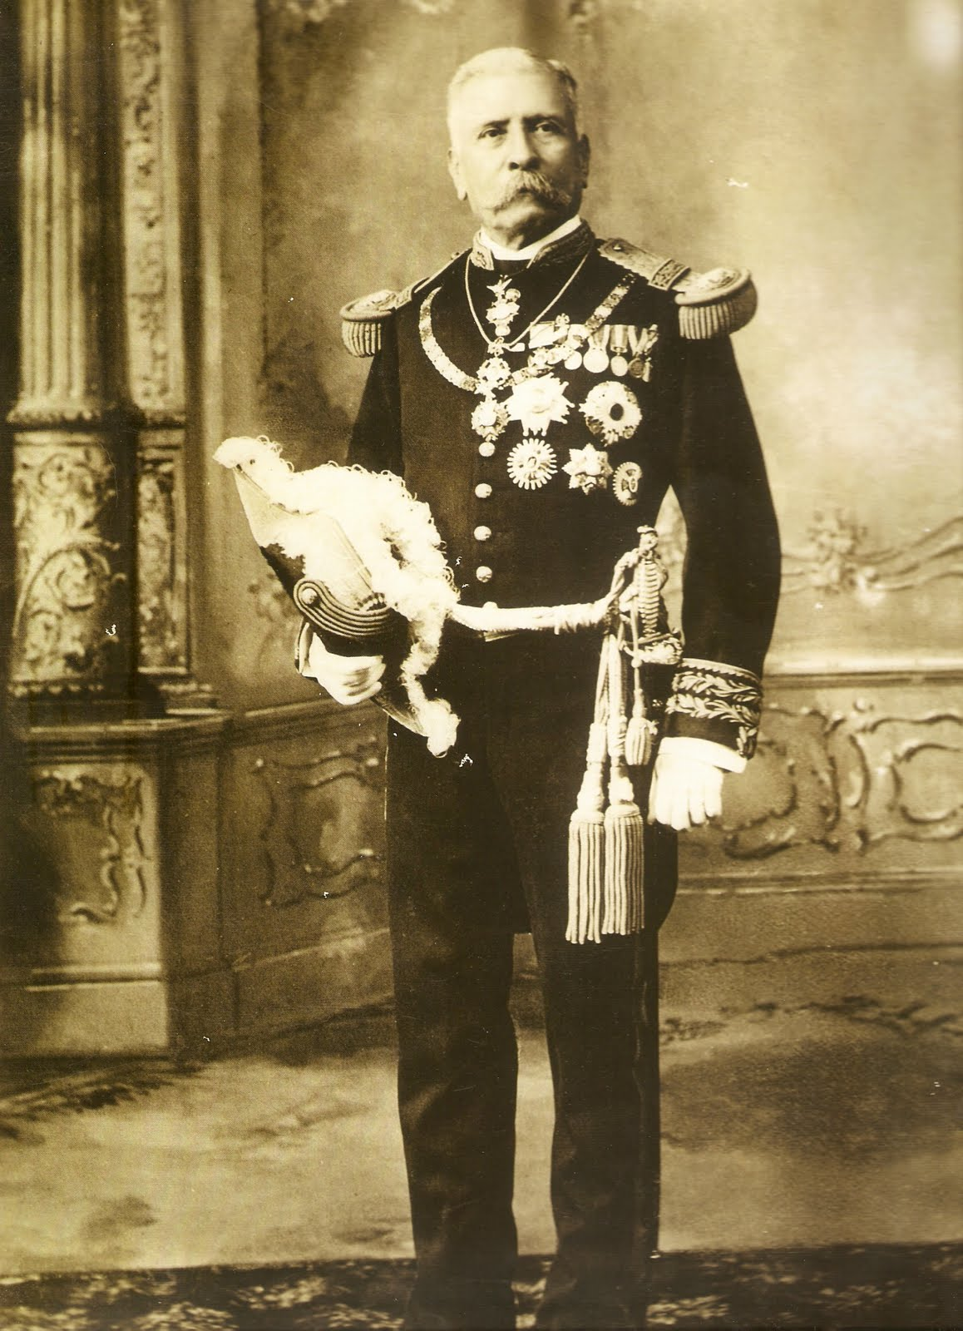
Politická agenda porfiriátu 1877-1911
Ideologie pozitivismu - Gabino Barrera – praotec
Paz – órden – progreso
No reelección – žádné znovuzvolení – jeden prezidentský mandát – Manuel González 1880-1884
Změny ústavy – 1878 zakázal RE, pak mohl mít jedno znovuzvolení (1887), pak aby jich mohl mít kolik chce (1900) a nakonec 6letý termín od 1904 a vicepresident Ramón Corral
Pragmatický přístup k řešení problémů – církev
Pocházel z Mixtéků, takže chápal místní potřeby, 1881 si vzal Carmen Romero, která z něj udělal gentlemana
Decentralizace a centralizace Mexika – guvernéři jsou kamarádi – band of military brothers - 300 šéfů distriktů – Jefes Políticos
Rozhození guvernérů do jiných států, aby neměli vazby na místní pletichy
Chleba armádě, byrokratům, cizincům i církvi a mexickému lidu palicí

Slide 3
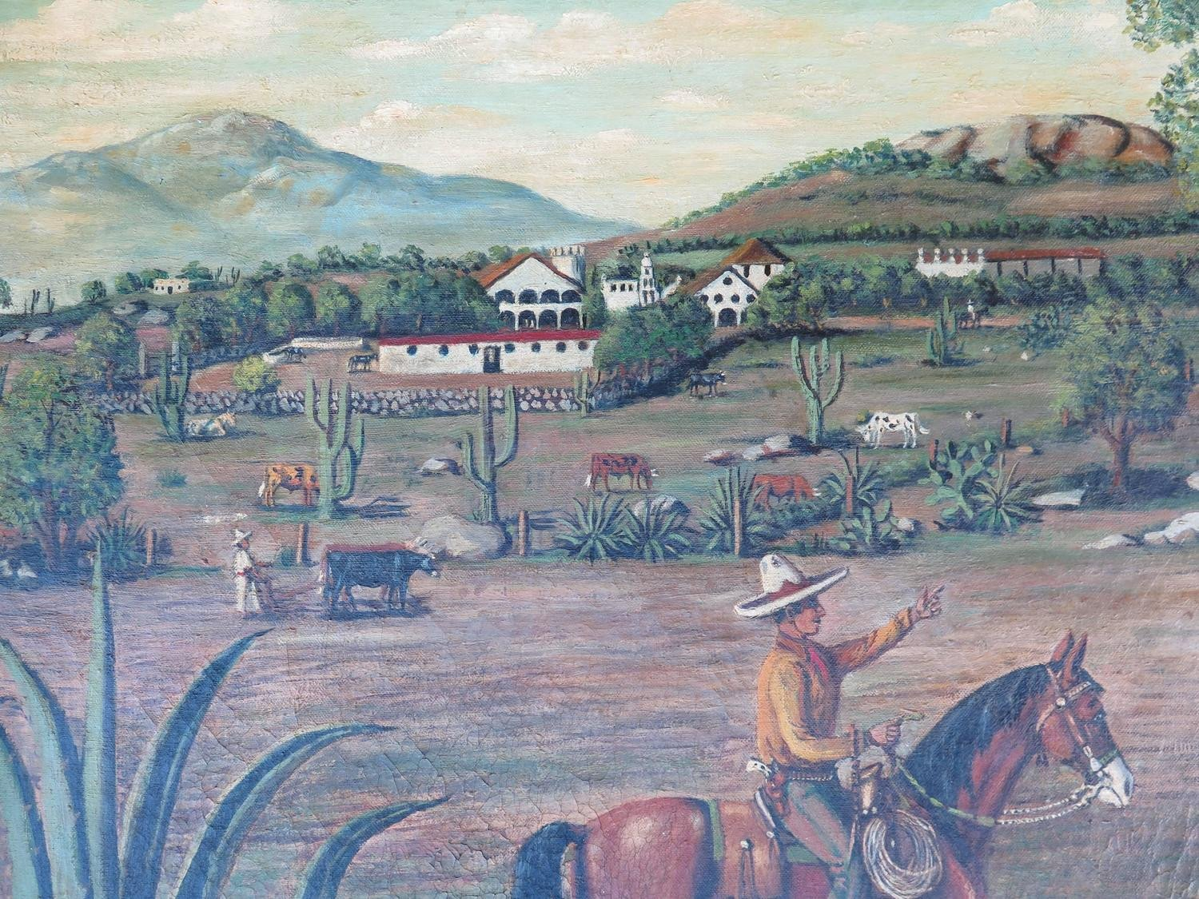
Exportní model
Commodity Lottery – Mexiko vyhrálo
Jak zajistit rozvoj: 3 věci – export surovin, import migrantů, zahraniční kapitál (znárodnění jen železnic - částečně)
Tři důležité prvky: kapitál (inovace a technologie), práce a stát
Pokud nefungují tyto tři složky efektivně – roste sice export, ale životní standardy se nezlepší
Roste sice HDP, ale turbulence na světovém trhu může vést k recesi
Důležitou roli ve všech ohledech hraje domácí trh a nákupní síla
Ekonomická politika státu – konzistentní

Slide 4
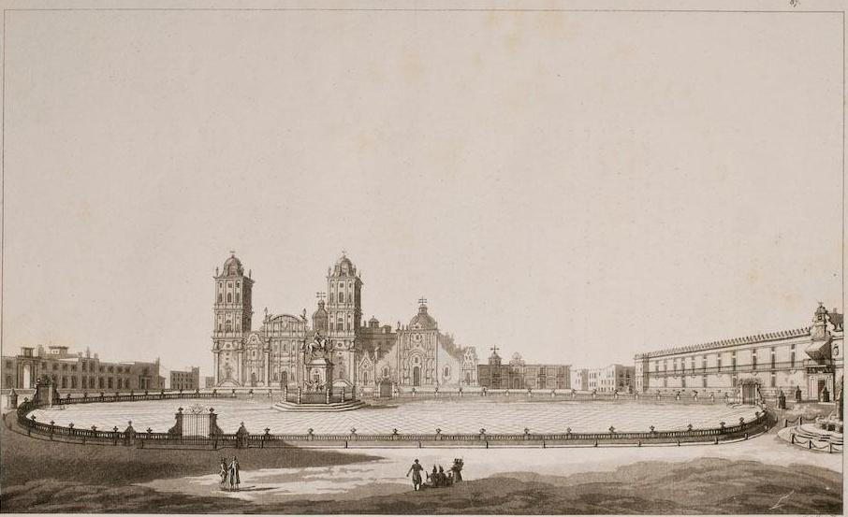
Zděděné problémy
Vítězství nad Maxmiliánem nevedlo k rychlému ekonomickému růstu, jak liberálové doufali – 61 % pracovní síly zemědělci a horníci, řemeslníci, ale žádný průmysl
Zabavili církevní pozemky ale ty byly zdevastovány léty konfliktů
Chyběli podnikatelé a hlavně podnikatelské know-how
Zahraniční investice byly znesnadněny – zadluženost, bandité, infrastruktura špatná, nebo zničená
Juarez Conundrum – jak zajistit příliv zahraničních investic, když nechceme zahraniční investice

Slide 5
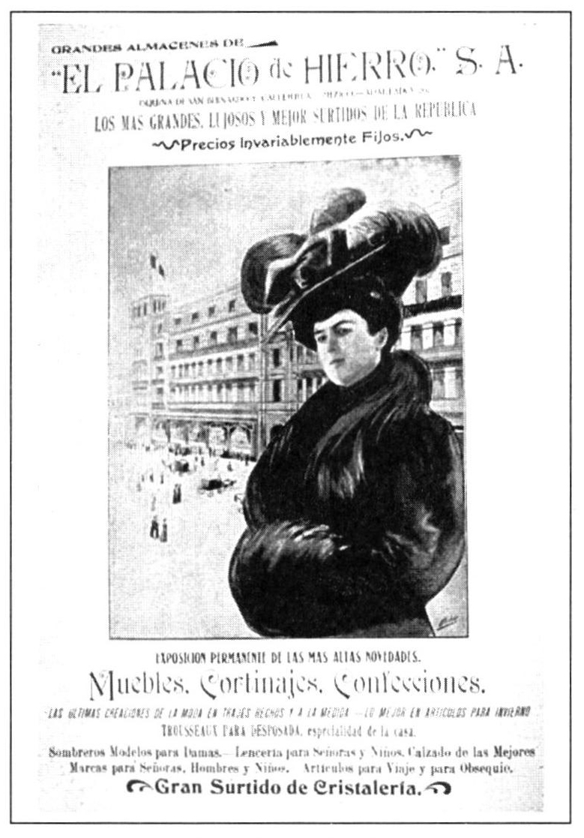
Zahraniční vztahy
Náprava pošramocených vztahů s Evropou – obnovení vztahů s Francií, Španělskem, Velkou Británií, Belgií a nakonec i Rakousko-Uherskem – 1901
Zlepšení finanční kondice – José Yves Limantour v Evropě vyjednal lepší úvěr
Vymezení vůči USA: Pobre México, tan lejos de Dios y tan cerca de los Estados Unidos, ale...
1879 – delegace novinářů a obchodníků z USA v Mexiku
1889 a 1892 – světové výstavy (Paříž a Chicago) – image moderního národa
Kolem 1900 – přebytky kapitálu ve vyspělém světě – Mexiko vhodný přístav

Slide 6
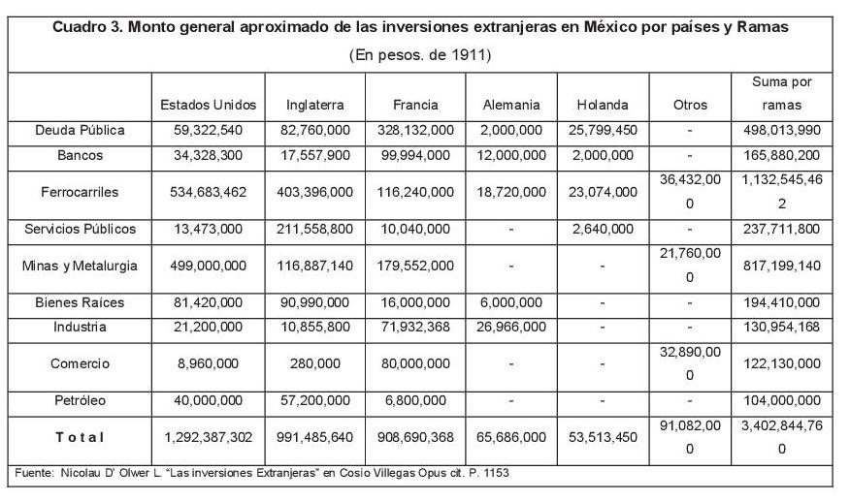

Slide 7
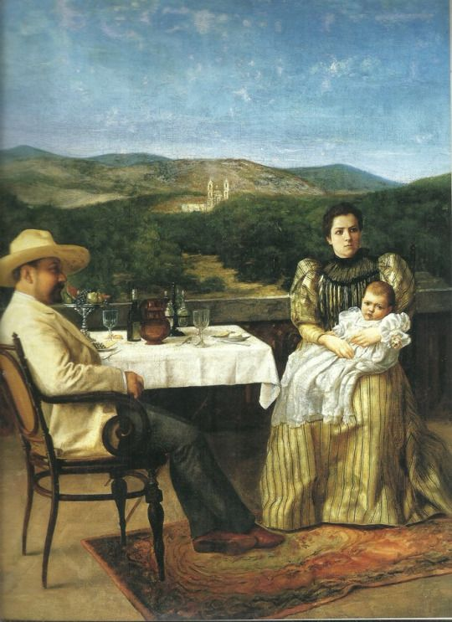
Systém privilegií
Don Porfirio postavil…
1876 – těžko mohl podrobit nebo uplatit místní velitele a nemohl zvýšit daně – neefektivní státní aparát
Privilegia – bankéři chráněni před konkurencí, průmyslníci dostali vysoká cla jako ochranu před zahraničním zbožím
Hacendados zase právní výhody a železnice k domu
Investoři platili nízké daně, měli levnou práci (platy nerostly díky dostatku pracovníků)

Slide 8
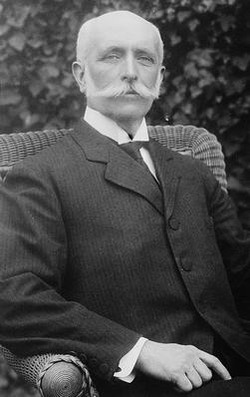
Vládní stimuly
Úřad rozvoje – fomento – vyšší rozpočet než ministerstvo války
Obchodní zákoník – zakládání společností, podnikání
1900 – hlavní odvětví podnikání – tabák, textilky, pivovarnictví a hutnictví
1884 – založení BANAMEXu – státní banka – investice (infrastruktura) a aby vznikla důvěra mohli tisknout peníze, vybírat cla a zvyšovat daně
Nástup Limantoura 1893 – stabilizace státních výdajů a zrušení vnitřních cel – alcabala – tvorba národního trhu

Slide 9
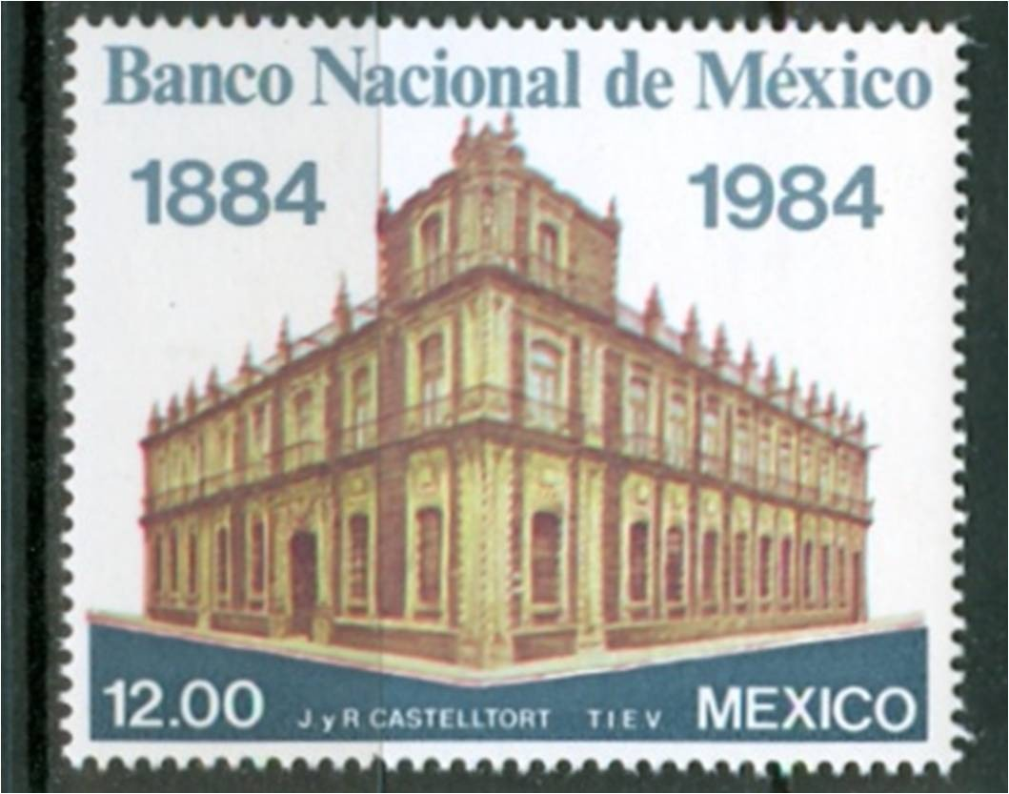
Bankovnictví
1897-1903 – vniklo 24 nových bank, prodávaly cenné papíry v zahraničí, francouzský kapitál, mexické vedení
Dlouhodobé půjčky na nízký úvěr – textilky, železniční společnosti a hutě – zvyšování oběživa ve státě
Banamex a Bank of London and Mexico – 60 % závazků
Opět privilegovaný systém – málokdo bez konexí získal úvěr

Slide 10
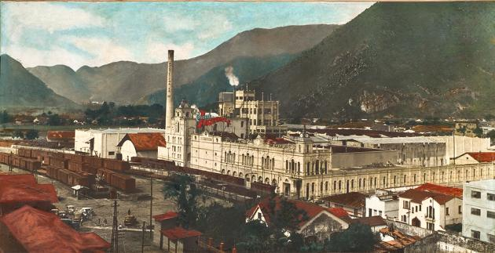
Nové technologie a světová poptávka
Hornictví se stalo motorem v prvních dekádách porfiriátu – poptávka evropského a amerického průmyslu – výstavba železnic k snazší přepravě
Rozvoj parolodí a jejich přeprava
Výstavba telegrafického vedení
Elektrifikace – rozvoj měst a urbanizace, efektivní hornictví a výstavba továren - textilek

Slide 12
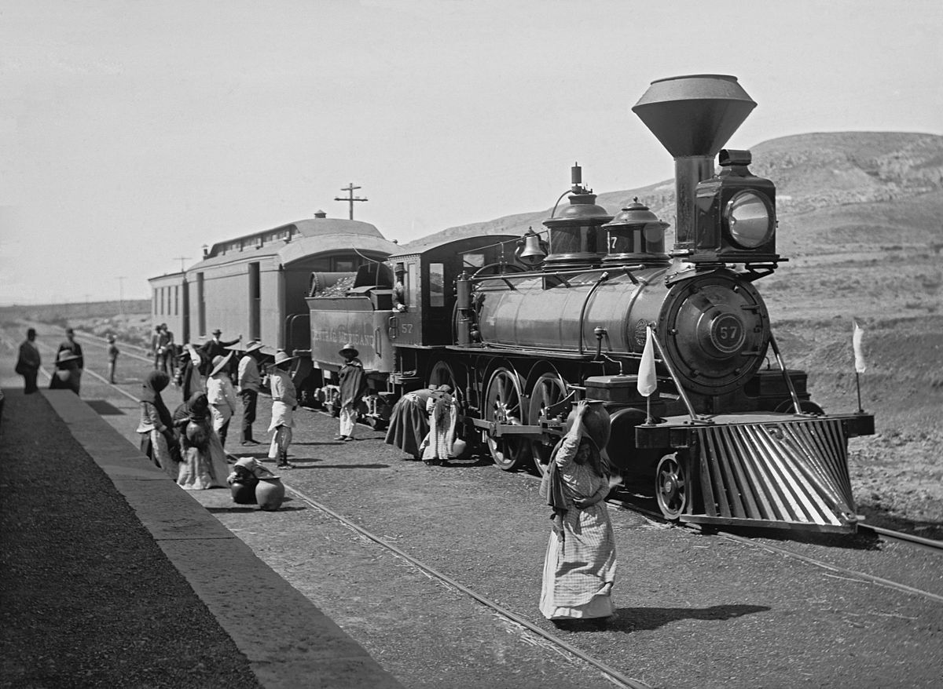
Železnice
Vhodná investice pro banky, efektivita pro podnikatele a kontrola pro politiky (+korupce)
Směřování na sever – problém? Tehuantepec výjimka
Státní železnice (24 mil za rok) – nedostatek prostředků, podobně guvernéři a místní podnikatelé, proto stavěli Američané a později Evropané (daňové úlevy, součinnost státu)
1871 – 259 mil, 1910 – 12k mil
Cena přepravy klesla o 80 %, Puebla-DF výlet na den, Veracruz 13 hodin
Odbytiště oceli (Monterrey), uhlí (Chihuahua, Sonora)
Modernizace Veracruzu k obchodu s Evropou
1908 – snaha o výkup železnic ze strany státu

Slide 13
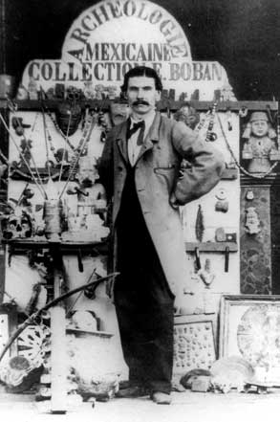
Zahraniční obchod
Dominance migrantů
1) měli známé ve svých zemích původu
2) měli známé/příbuzné v Mexiku
3) měli známé mezi politiky, co jim vycházeli legislativně vstříc
Němci – Hanzovní města, pak Španělsko, VB, Francie
1860 – 10 % HDP, 1910 – 30 %

Slide 14
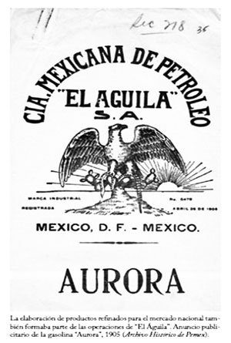
Těžba a Ropa
1870 - Doly zatopeny, chyběli investoři i horníci
1884 – liberalizace trhu – podnikatelé (VB a US) mohli vlastnit nerostné bohatství
Elektrifikace zefektivnila těžbu – větráky, lokomotivy, vozíky
Chemie – kyanid – stříbro
Zlato, stříbro tradiční kovy, ale i nové – zinek, olovo, měď
1910 – 10 % HDP, 130k horníků
Odbytiště produktů – dřevo, potraviny, ocel
Ropa – zájem kvůli svícení a jako palivo-zdroj elektřiny – podpora vlády
1884 – 400 barelů do USA, 1909 – 670k
Edward Doheny, Standard Oil, El Águila - Weetman Pearson

Slide 15
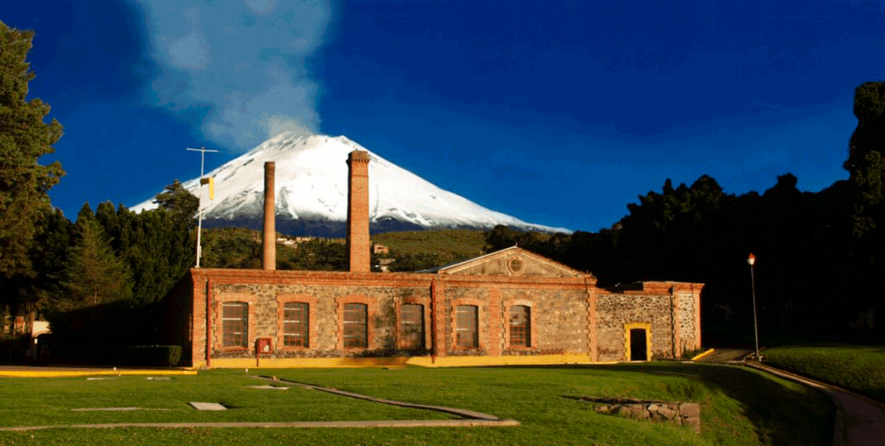
Průmysl
1862 – 207 továren v celém Mexiku, s železnicí úpadek řemeslných dílen – vysoká cena, ovšem transformace na továrny neproběhla – nedostatek kapitálu, odříznutí
K stimulaci protoindustrializace stát vytváří pobídky, dotace, daňové úlevy, ochranná cla (textil, pivo, cement, ocel a železo)
Slévárny, sklárny a pivovar v Monterrey (domácí kapitál), Puebla – textilky, Veracruz – tabák
Energetické problémy a nízká domácí poptávka ale způsobily konec rozmachu

Slide 16
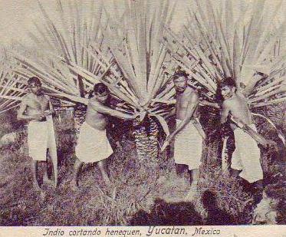
Zemědělství
7k hacendados, 50k rancheros
Agro-export – latifundisté 2% vlastnila 90 % půdy, fysiokratismus – Vyvlastňování půdy soudy a jejich předání oligarchům
Nedostatek půdy – průzkumnické společnosti
Příliv kapitálu jakmile prozkoumáno, peníze z aukcí, příchod migrantů, zalidnění hranic – 10 % půdy takto prozkoumáno
Žádná půda zdarma, nekalá konkurence, žádná mechanizace (hodně pracujících 67 % populace, 24 % HDP)
Haciendy na vzestupu: železnice, odbytiště, stabilita, úvěry, aukce
Produkce: vanilka a tabák, později dobytek, fazole, kaučuk, henequen, později káva, bavlna

Slide 17
Konec porfiriátu
Ekonomika neměla společenský přesah – alfabetizace minimální, růst střední třídy pomalý, řada lidí nechána napospas osudu, bez vzdělání nešlo dále růst – odborníci, levná montovna
Redistribuce bohatství do rukou privilegovaných
1870-1910 – HDP na hlavu ze 27,6 % USA na 34,1 %, dvojnásobek
Železnice, stabilita a banky
Exportní ekonomika ale nebyla tak silná jako Argentinská (větší provázanost sektorů) – zlato, stříbro, měď 3/5
Zahraniční investice hrají prim – bez regulací, hlavní profit, případně do rukou privilegovaných
Hospodářské otřesy – 1907 recese v USA – ceny stříbra mědi padly, doly netěží, dělníci propuštěni – protože železnice a doly byli hlavní konzumenti domácích výrobků – recese a nespokojenost – doly Cananea
Průmysl chráněný cly – drahé produkty, nízká produktivita, kvalita
Mexická revoluce 1910-1917

